Slide 1
Проектная работа
ученика 4«В» класса МБОУ №16
Малащенко Глеба
Учитель:
Левченко Т.И.

Slide 2
Тема: «История развития спортивного плавания»
Цель проекта: Познакомиться с историей развития спортивного плавания. Узнать о стилях спортивного плавания.

Slide 3
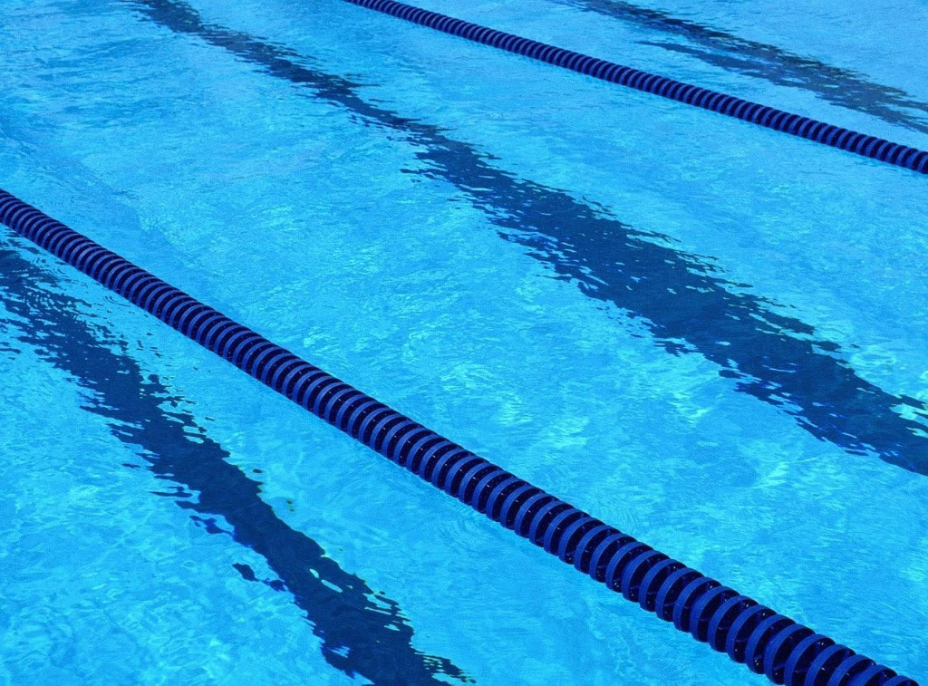
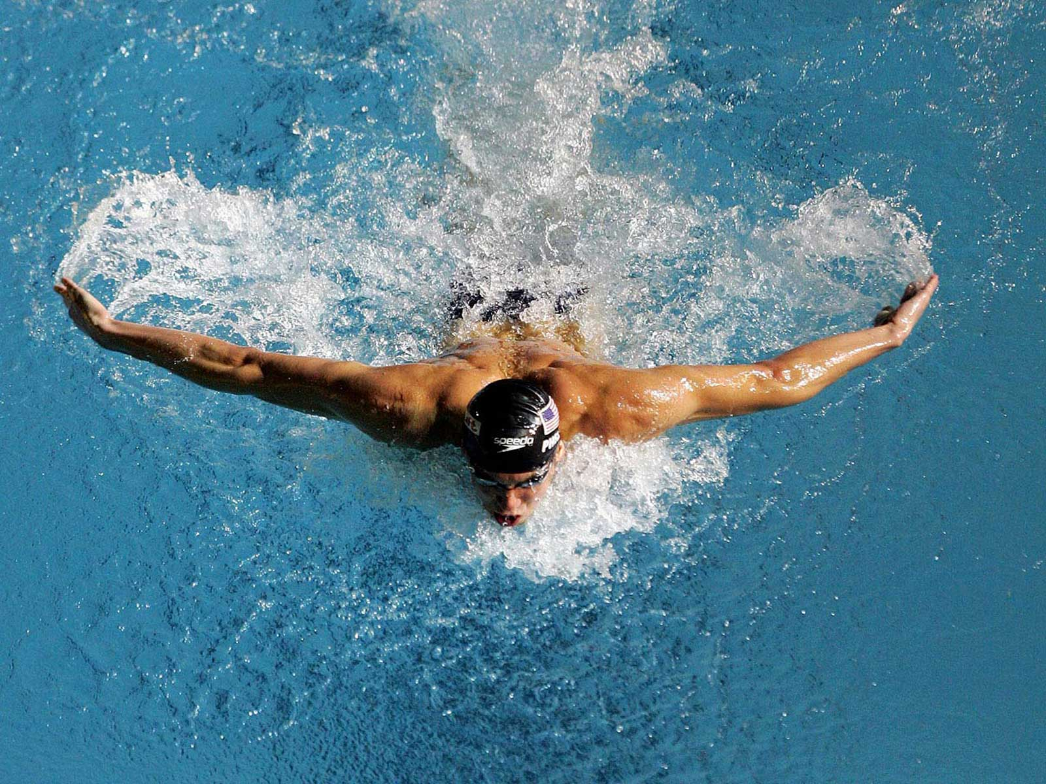
Я занимаюсь плаваньем четыре года. Мне стало интересно, что было в истории этого вида спорта, и как он развивался. Занимаясь плаваньем, человек борется с водной стихией, которая неподвластна ему. Человек хочет быть здоровым , сильным, выносливым и красивым.
Плавание имеет давнюю историю. Со времени своего появления на Земле человек всегда был связан с водой.

Slide 4
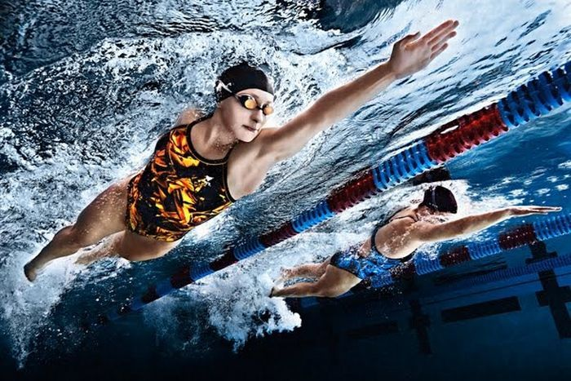
Плавание использовалось в разных целях: как средство активного отдыха, как гигиеническая процедура и в военных целях. Умение плавать было необходимым в труде и в военных целях. С развитием цивилизации плавание стало применяться в целях физического воспитания.

Slide 5
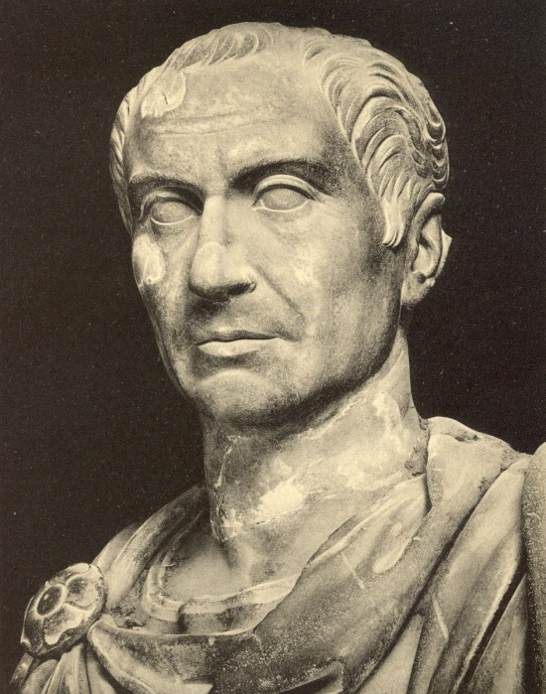
Особенно большое значение плавание приобрело в связи с войнами. Римский император Юлий Цезарь устраивал морские сражения, на которых демонстрировали умение плавать, нырять и атаковать корабли.

Slide 6
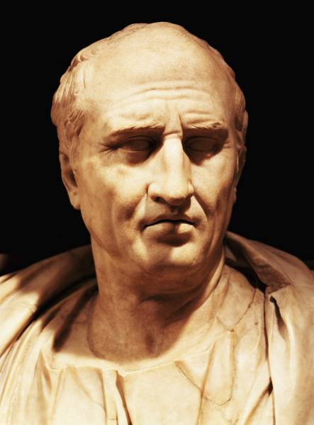
Древнегреческий философ Цицерон говорил, что если человек не умеет плавать и читать, то он необразованный. В «Кодексе рыцаря» сказано: рыцарь должен уметь плавать на животе и на спине.

Slide 7
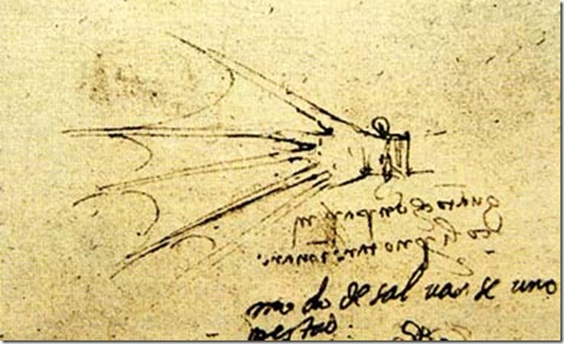
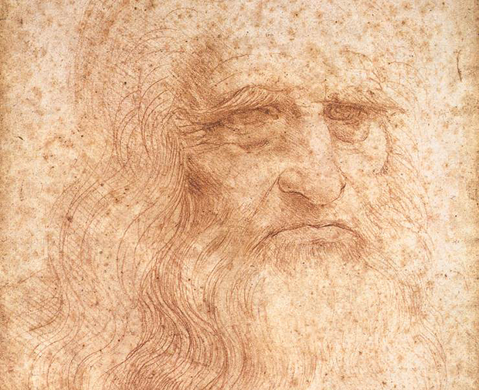
В середине 20 века ученые на раскопках нашли изображения людей, плавающих кролем и брассом.
Сохранились эскизы Леонардо да Винчи: перчатки и ласты .

Slide 8
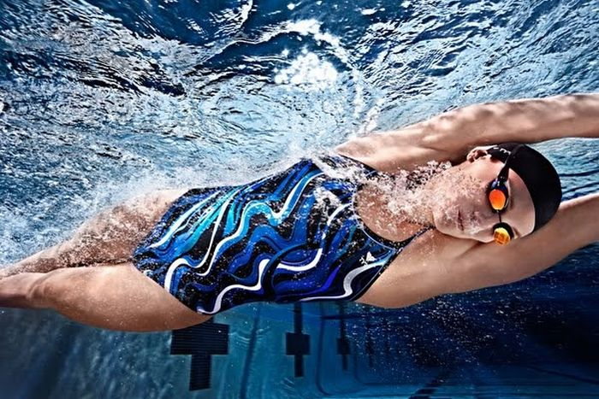
Как вид спорта плавание начало развиваться в 15 веке. Интересно, что родиной этого вида спорта считается Древняя Греция, однако, в программу Древнегреческих Олимпийских игр плавание не входило. Первые соревнования пловцов были проведены в 1515 году в Италии. А в 1827 году в Англии была создана первая в мире школа спортивного плавания. В 1896 году плавание было включено в программу современных Олимпийских игр. Участники этих Олимпийских игр плыли брассом.

Slide 9
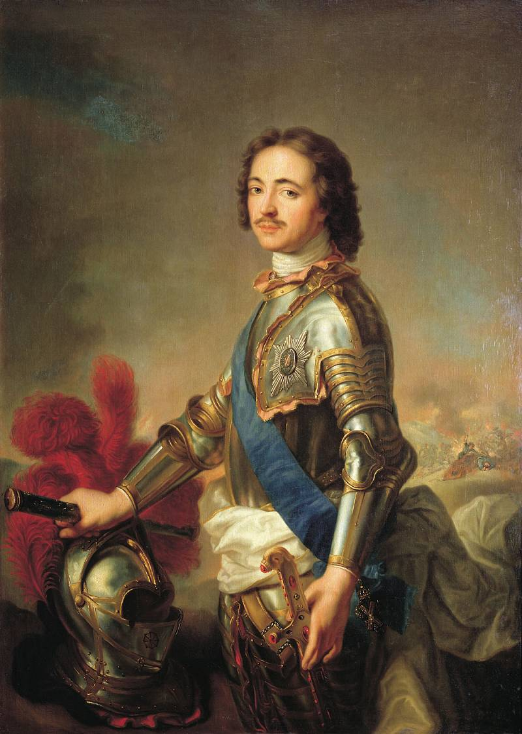
В 17 веке в русских войсках было введено обучение плаванью. При Петре I плавание было введено в число учебных дисциплин. В России первая школа плавания была открыта в Санкт-Петербурге в 1837 году. В СССР огромное внимание уделялось вопросам укрепления здоровья и физического воспитания молодежи. Особое внимание было обращено на военно-физическую подготовку. В Москве и Санкт-Петербурге были открыты институты, где начали готовить преподавателей и тренеров по плаванию. В целях развития этого вида спорта в 50-ых годах была введена специальная система обучения юных пловцов.

Slide 10
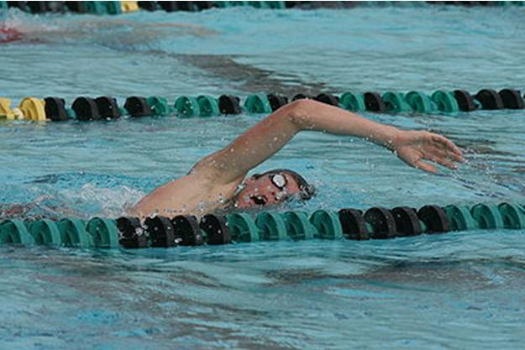
Кроль

Slide 11
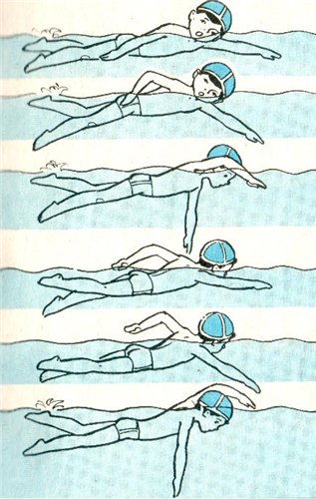
Люди плавали кролем с древних времен. В 1844 году англичанин во время своего путешествия обучился технике кроля у местных индейцев и в 1870 году представил этот стиль на соревнованиях в Лондоне. Кроль – это стиль плавания на груди, во время которого спортсмен совершает широкие гребки и постоянно выполняет удары ногами. Лицо спортсмена почти постоянно находится в воде.

Slide 12
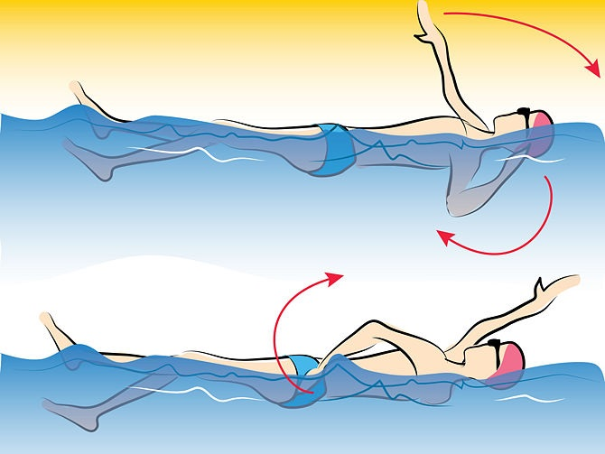
Кроль на спине
Спортсмен выполняет гребки руками и одновременно совершает удары ногами. Лицо спортсмена практически постоянно находится над водой. Это единственный стиль, в котором старт выполняется из воды.

Slide 13
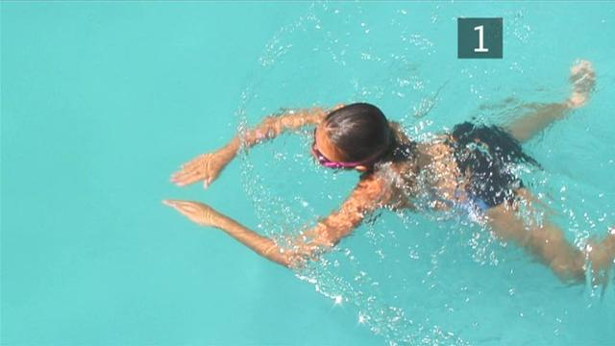
Брасс

Slide 14
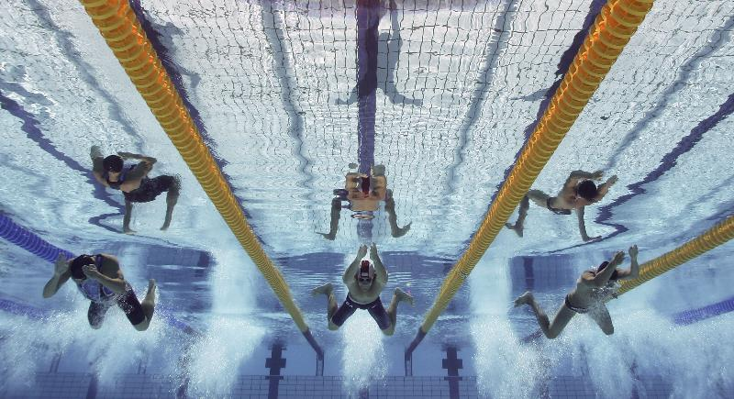
Название этого стиля плавания происходит от французского слова «brass» - «рука».
Брасс – это стиль плавания на груди, при движении спортсмен выполняет одновременные гребки руками, а также одновременные толчки ногами под водой. Это самый древний и самый медленный стиль плавания. Он появился в Индии еще до нашей эры. Брасс позволяет двигаться в воде бесшумно. Именно плавая брассом можно преодолевать значительные расстояния.

Slide 15
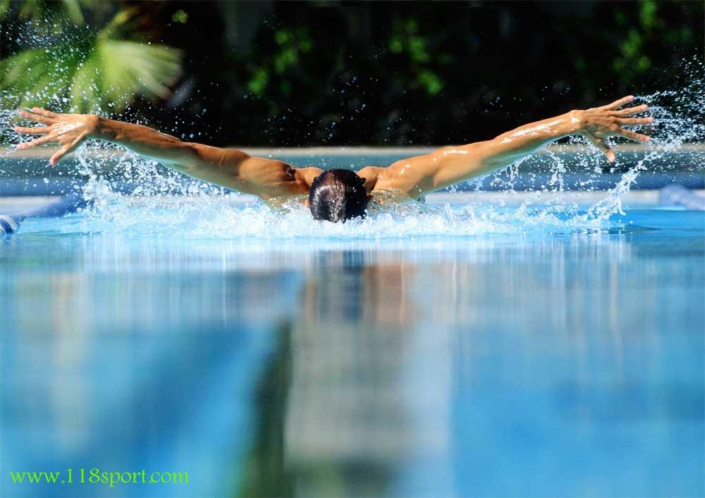
Баттерфляй
Название этого стиля плавания переводится с английского как «бабочка». При плавании баттерфляем спортсмен руками совершает мощный широкий гребок, при этом верхняя часть его корпуса приподымается над водой. Одновременно пловец выполняет удары ногами.
Баттерфляй – это самый сложный стиль плавания. Он требует максимальной выносливости и совершенного владения техникой. Этот стиль плавания самый молодой. Баттерфляй «появился на свет» в 1935 году.

Slide 16
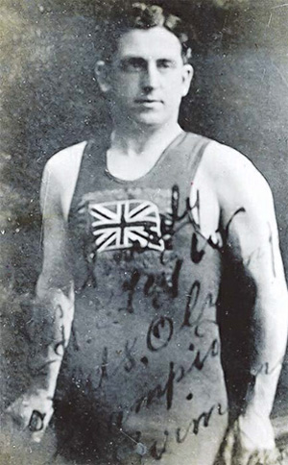
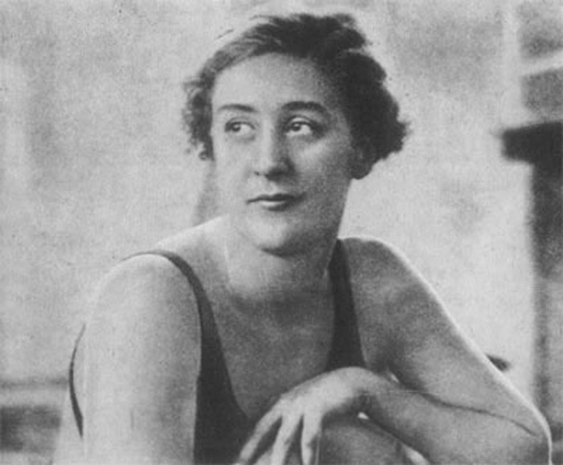
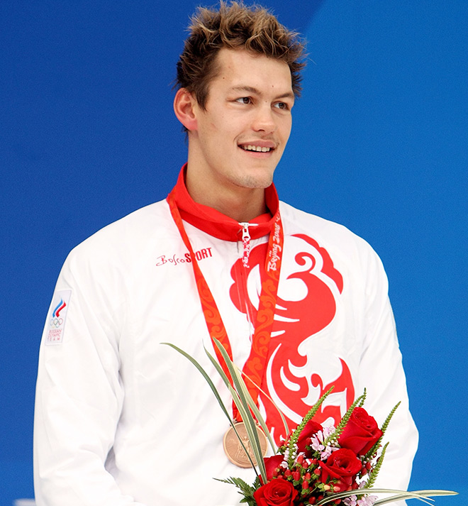
Плавание как вид спорта прославился благодаря знаменитым спортсменам, таким как….
Англичанин Генри Тейлор. Трехкратный Олимпийский чемпион.
Советская пловчиха Клавдия Алешина. Установила около 180 мировых рекордов.
Российский спортсмен Аркадий Вятчанин. Двукратный призер Олимпийских игр.

Slide 17
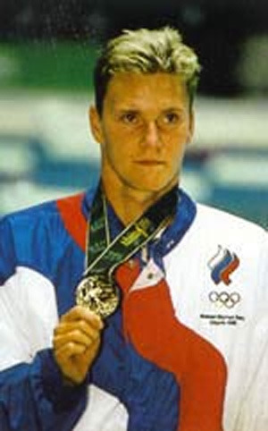
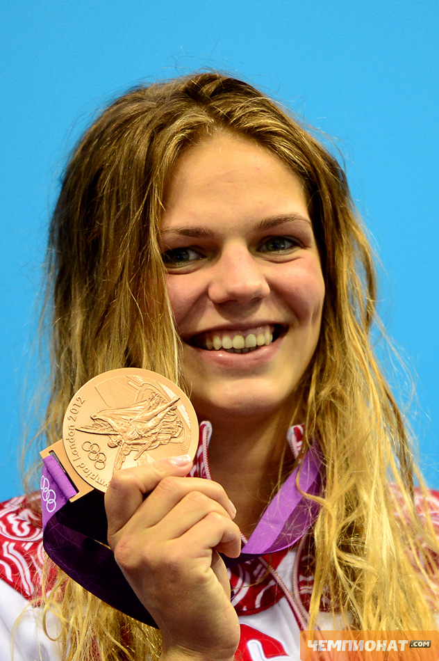
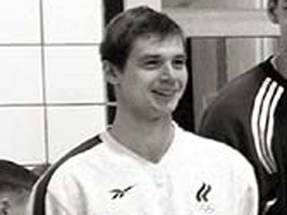
Российский пловец Денис Панкратов. Двукратный Олимпийский чемпион.
Юлия Ефимова.
Призер Олимпийских игр.
Анатолий Поляков.
Олимпийский чемпион
и чемпион Мира.

Slide 18
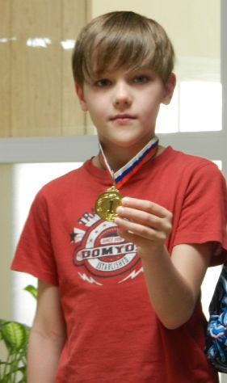
У меня есть цель, и я буду стремиться к ней. Занимаясь плаванием в школе Олимпийского резерва, я осваиваю все стили плавания. У меня появились первые результаты. И пусть это не Олимпийское золото, но я горжусь, что занял первые места в открытых первенствах городов Азова, Батайска, Волгодонска и Багаевского района.

Slide 19
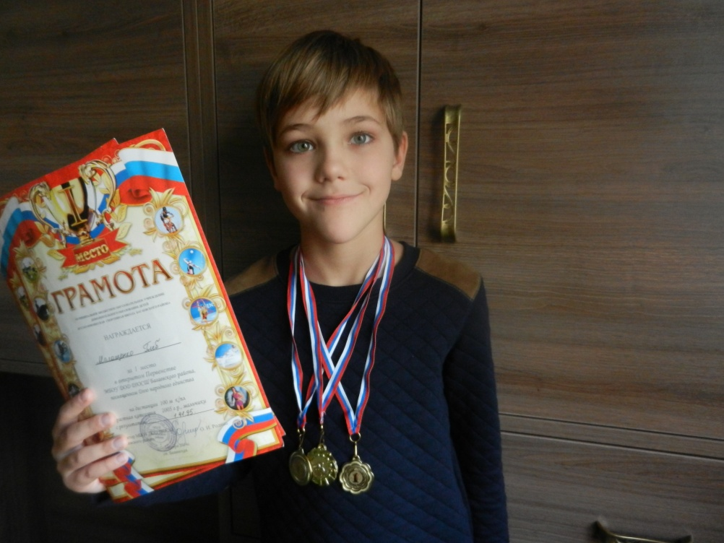
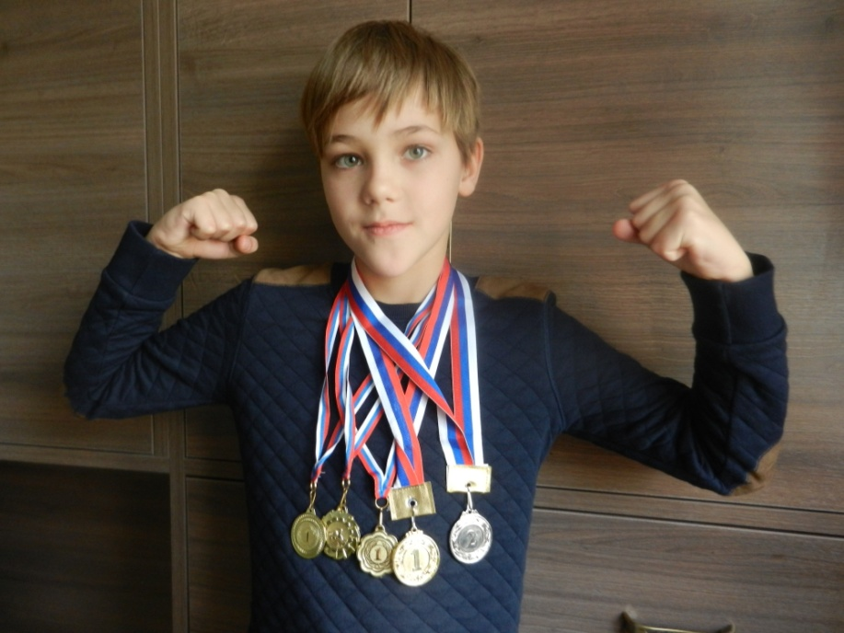
Я уверен, что спорт – это прямой путь к здоровому образу жизни. Плавание – это не только спорт, а также приятное и полезное времяпрепровождение.

